Slide 1
Лекция 2
1). Московское государство
2). Циклы модернизации в Истории России
Отечественная история: Учебное пособие. ТПУ. 2009. С. 58

Slide 2
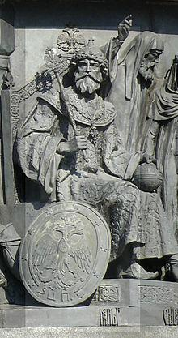
Московское государство (конец ХV–ХVII вв.): особенности образования и развития (с. 42 - 58).
1480 - завершение татаро-монгольского периода. Иван III
1497 - судебник Ивана III (единый свод законов, первые наказания за преступление против государственной власти)
Принимает титул Великого государя.
Формирует единую исполнительную власть (приказы - отраслевые органы управления = “министерства”)
“Великий, но забытый” ©.

Slide 3
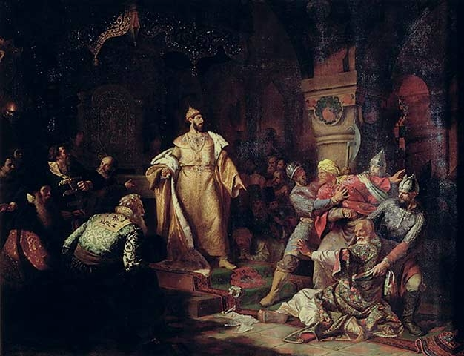
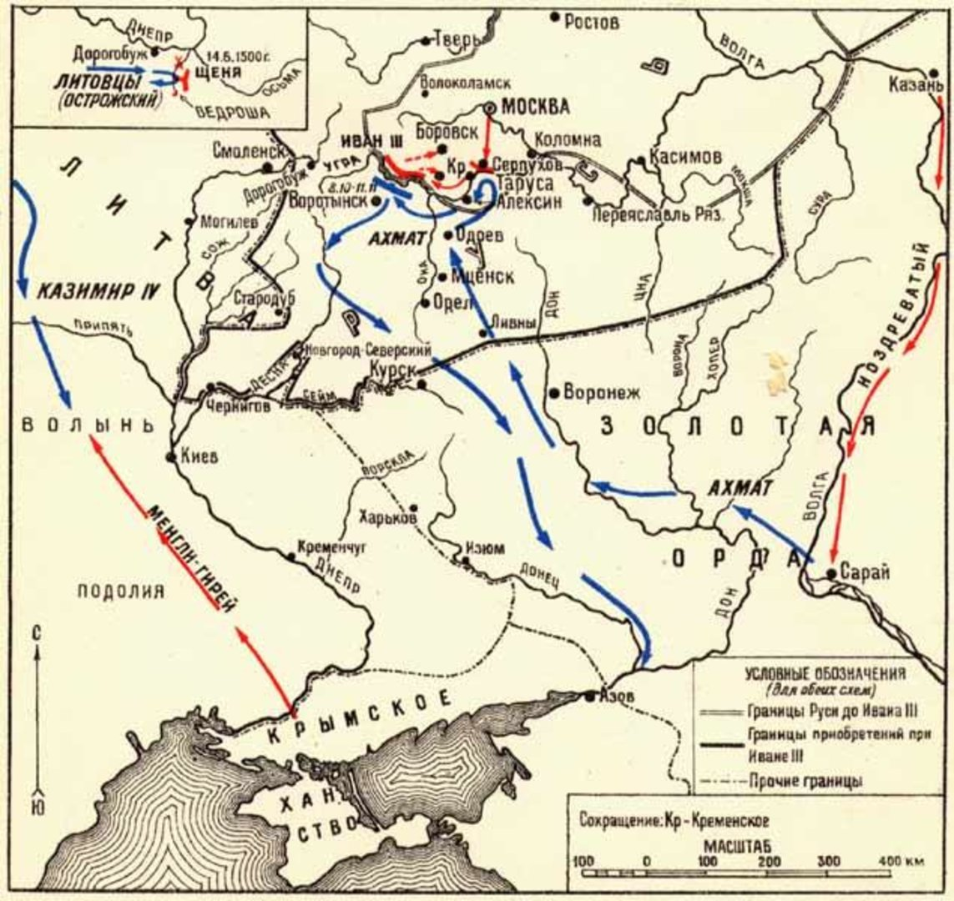
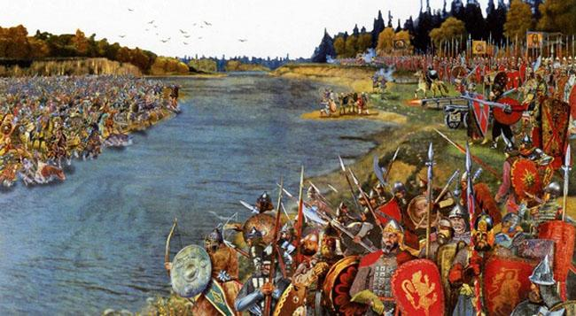
Иван III перестает платить дань татаро-монголам
1480 - “Стояние на Угре”

Slide 4
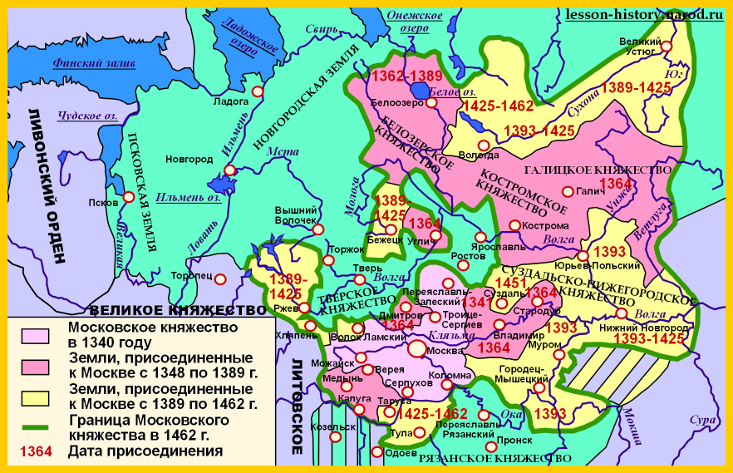
Иван III (1462 - 1505) - присоединяет Новгород (1478), Тверь, Вятские земли.
Василий III (1505 - 1533) - присоединяет Псков, Рязань, Новгород-Северское княжество.

Slide 5
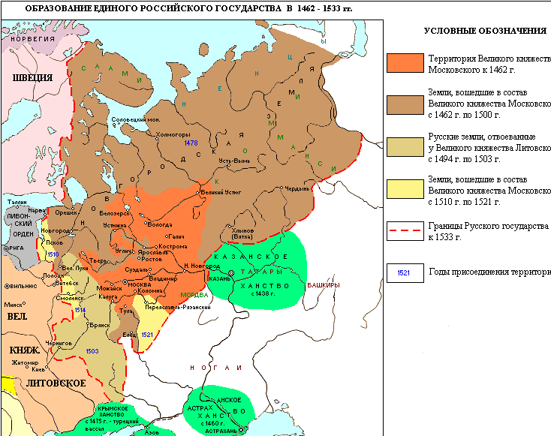
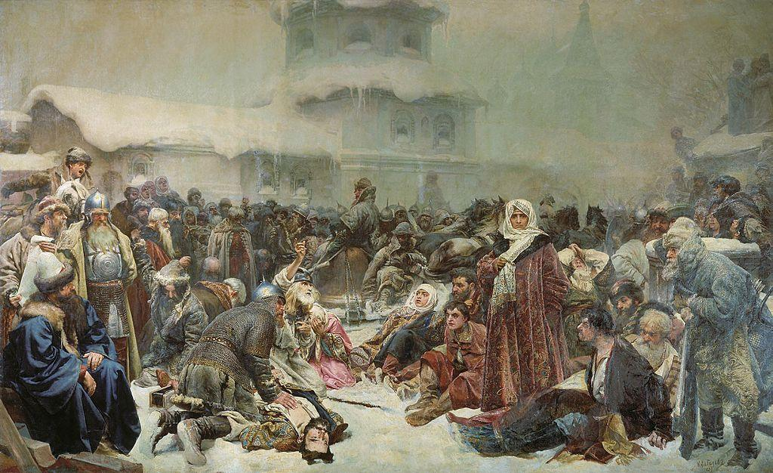
Появление централизованного государства
на территории Северо-восточной Руси: XV - нач. XVI вв.
Московско-Новгородские войны 1456 - 1478 гг.
К. Лебедев. “Марфа-посадница. Уничтожение Новгородского вече”, кон. XIX в.

Slide 6
Особенности формирования государства
Власть оправдывается религией (“Москва - 3 Рим”)
Экстенсивное освоение территорий (За службу выдаются Земли = > Возрастает ценность крестьянского труда => Закрепощение крестьян (1497, 1550, 1581, 1590-е гг., 1649).
Длительный и неравномерный процесс образования государства (Расширение территорий - до XIX в.)
Сочетание вотчинного и помещичьего землевладения. Только в 1556 г. появляется единый порядок военной службы для помещиков (дворян) и вотчинников (бояр и князей).

Slide 7
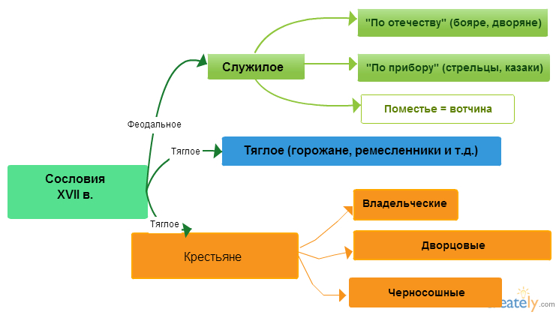
Cоциальная структура в XVII веке
Предпосылки:
Кризис династии Рюриковичей
Стираются грани между отдельными категориями крестьянства, т.к. всех их уравнивало крепостное право.
Духовенство
Купечество

Slide 8
Модернизация - переход от традиционного общества к индустриальному
Органическая (естественная) - Англия (XVIII в. - технические изобретения -> промышленная революция), США (1-я четверть XX века, Г. Форд).
Догоняющая (форсированная) - Россия, Турция.
Ручной труд <=> машинный труд
Мануфактура <=> массовое фабричное производство
Аграрное общество <=> индустриальное общество
Ценность традиции <=> ценность новации

Slide 9
Особенности догоняющей модернизации в России
Сжатые сроки, ускоренный характер;
Выборочное заимствование опыта других стран;
Преобразования ведутся “сверху”. Изменения в культуре и обществе - вторичны;
Конкретные задачи (например, только развитие ВПК).
За преобразованиями следует реакция (реформы => контрреформы => циклическая, волновая модернизация).
Заимствование “чужого” => культурная самобытность?
Споры славянофилов и западников в России:
Модернизация = вестернизация?

Slide 10
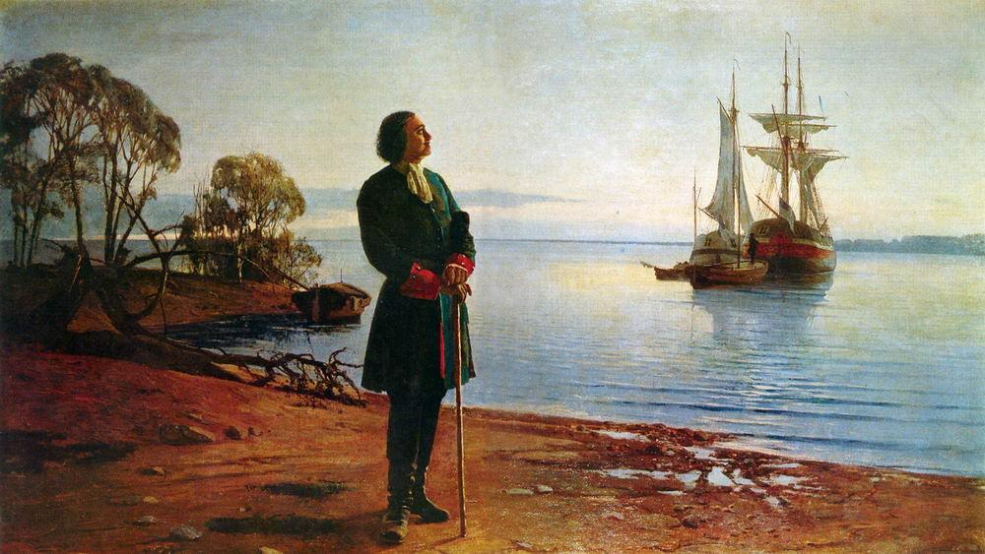
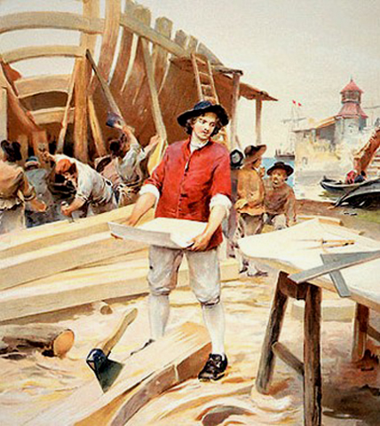
Реформы Петра I
ЗАДАЧИ:
Преодолеть военно-техническую отсталость от Запада
Получить выход к Балтике (Северная война)
Укрепить центральную власть
Сделать Россию морской империей с м/н авторитетом

Slide 11
Реформы затронули все сферы жизни общества –
политическую, экономическую, социальную, духовную
Армия и флот
Образование
Культура
  Рекрутский набор (25 лет)
  Перевооружение
  Единая система обучения и воспитания
  Единое снабжение армии
  1693 – появление русского флота
  «Цифирные школы», точные науки
  Иностранный опыт
  Основание Академии наук
  Появление первого музея (кунтскамеры)
  Новое летоисчисление
  Светское образование
  Европейская одежда и образ жизни (ассамблеи)
  Новый алфавит
  Первая газета

Slide 12
Централизация государства, укрепление власти, повышение социальной мобильности => дворянская империя
Управление
Налоги и финансы
Социум
  Упразднение боярской думы
  Коллегии
  Сенат
  Новый указ о престолонаследии
  Губернская реформа
  Подушное налогообложение
  Новые налоги
  Таможенные тарифы (протекционизм)
  Табель о рангах
  Указ о единонаследии
  Новая категория посессионных крестьян
  Использование принудительного каторжного труда

Slide 13
1700 - 1715 - 1-й этап модернизации
Реформы проводятся в спешке, носят непоследовательный характер (армия, налогообложение, местное самоуправление, церковь, образование).
1699 - Рекрутский набор. Регулярная армия (срок службы 25 лет).
1697 - 1698 - “Великое посольство” в Европу (обучение).
1703 - строительство Петербурга (порт на Неве, столица флота).
1708 - Областная реформа (8 губерний).
1711 - Сенат (вместо Боярской думы).
1714 - Цифирные школы (массовое образование).
1714 - Указ о единонаследии

Slide 14
1715 - 1724 - 2-й этап модернизации
1718 – 1721 - Появляются коллегии (отраслевые органы управления, специализированные, со строгим регламентом работы).
1718 – 1724 - Подушная перепись населения.
Реформа налогообложения. Ревизии.
Рост дохода (1710 - 3.1 млн. руб., 1725 - 10.2 млн. руб.).
1719 – Берг-привилегия (горный налог с обязательной разработкой месторождений).
1721 – Продажа посессионных крестьян на мануфактуры.
1722 – Табель о рангах (14 военных и гражданских рангов, с 8-го - потомственное дворянство).
1724 – Высокий таможенный тариф на иностранные товары (меркантилизм и протекционизм).

Slide 15
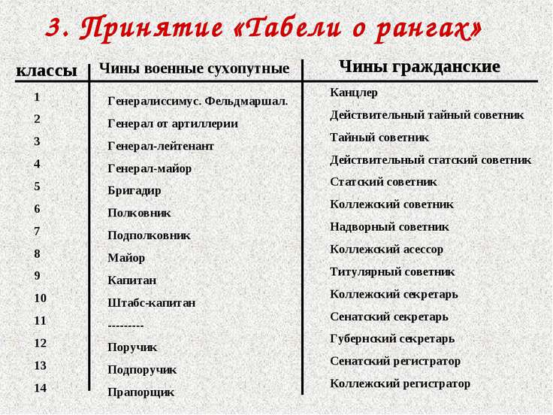
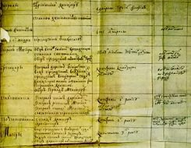

Slide 16
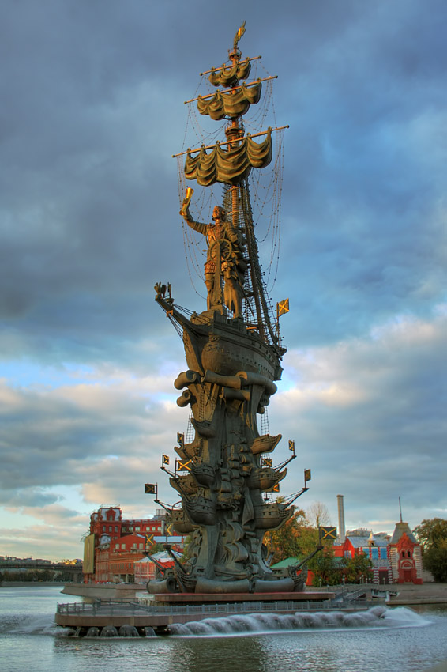
Оценки деятельности Петра I противоречивы
Н.М. Карамзин:
«Явился Петр... Он сквозь бурю и волны устремился к своей цели: достиг — и все переменилось! Сею целью было не только новое величие России, но и... присвоение обычаев европейских... <…>. Мы стали гражданами мира, но перестали быть, в некоторых случаях, гражданами России. (c)

Slide 17
Д/З к семинару 2
Рассмотреть политику модернизации на примере
(на выбор):
1. Екатерины II (развитие образования, производства, предпринимательства);
2. Александра I (либеральный и консервативный курс);
3. Николая I (начало промышленного переворота);
2. Александра II (либеральные реформы);
3. С.Ю. Витте (промышленное развитие);
4. П.А. Столыпина (аграрная реформа).

Slide 18
ВОПРОСЫ
Чем была вызвана необходимость модернизации?
В каких сферах проводились преобразования?
Что было целью, а что средствами реформ?
Носила ли модернизация догоняющий характер? Если да, в чем проявлялось отставание России от развитых стран?
Положительные и отрицательные итоги реформ.
Оценки правления историками и современниками

Slide 19
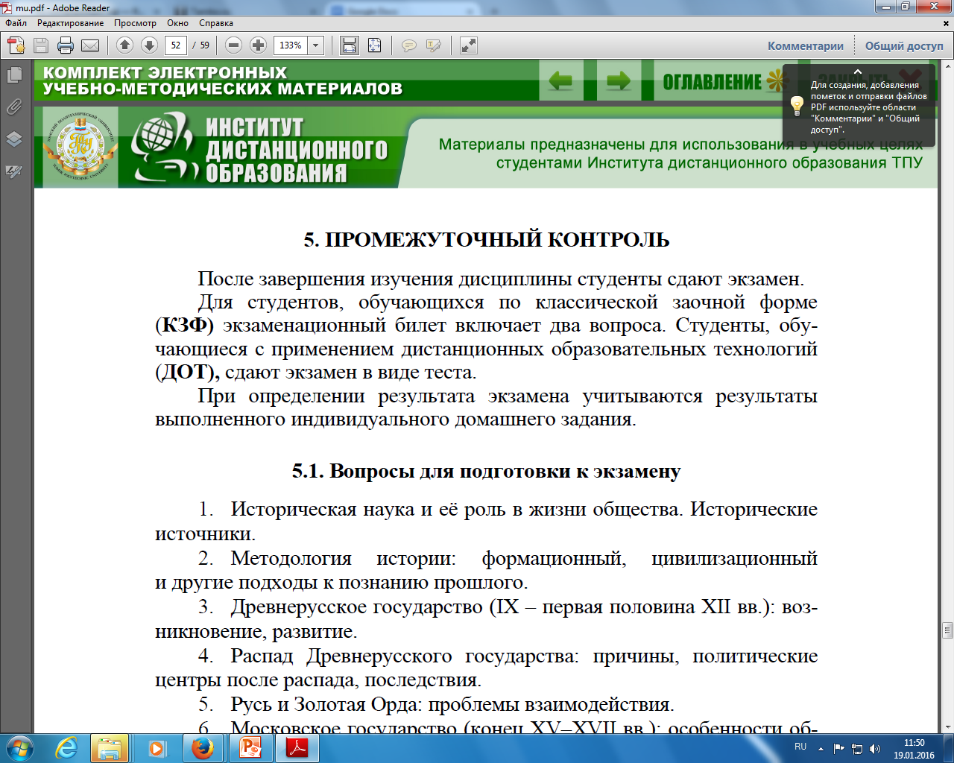
Вопросы к экзамену (52 стр.)

Slide 20
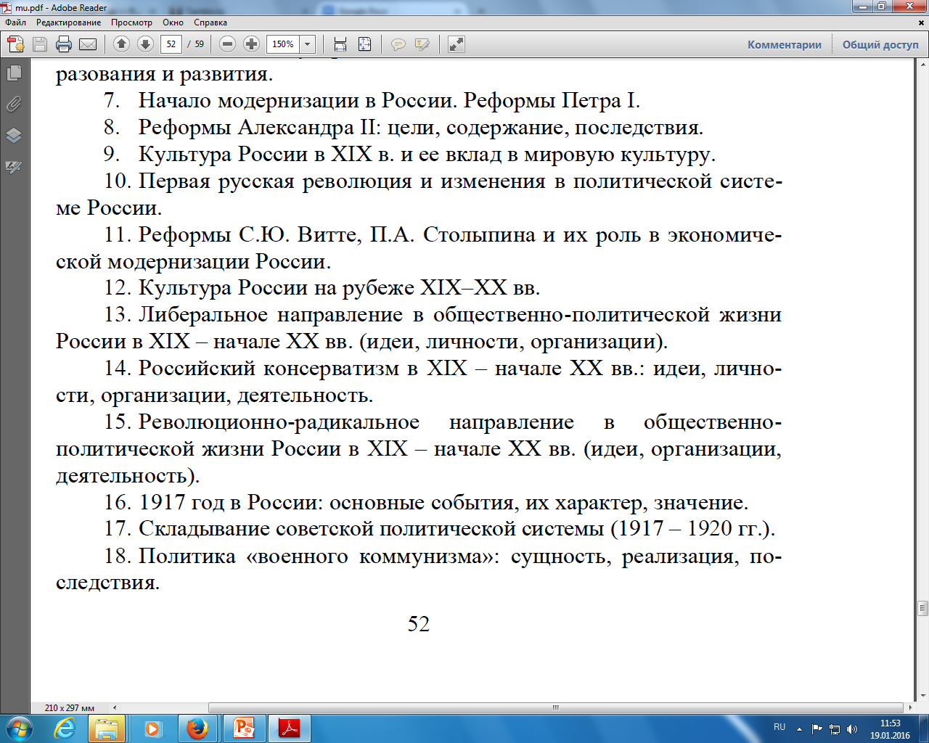

Slide 21
Реформы Александра II
Крымская война (1856) показала военно-техническую отсталость России:
1800 - Россия 9,9 тыс. пудов , Англия - 9,8 тыс. пудов чугуна.
1860 - Россия 18 тыс. пудов, Англия - 241, 9 тыс. пудов.
1861 - Отмена крепостного права. Появление временно-обязанных крестьян (49 лет выплачивали ссуду за выкупные платежи государству. Постоянное пополнение казны.
1864 - Земская и городская реформы. Появление на местах выборных органов самоуправления (цель - повышение эффективности МСУ).
1864 - Суд становится открытым, гласным, равным для представителей разных сословий.
1863 - Реформа образования (автономия университетов, демократизация среднего образования) (цель - развитие науки и технологий).
1860 - 1870 гг. - Военная реформа. Александр II вводит всеобщую воинскую повинность. Армия становится небольшой в мирное время и потенциально многочисленной в военное.
Создаются предпосылки для индустриализации, промышленного развития

Slide 22
Итоги реформ Александра II
Складываются рыночные отношения в аграрном секторе (купля, продажа, аренда и т.п.)
Накопление средств на развитие промышленности за счет выкупных операций после отмены крепостного права (себестоимость земли в 1861 г. - 544 млн., а выплатили крестьяне к 1905 году - 1 570 млн. руб.)
Формируется рынок свободной рабочей силы и классы буржуазного общества (промышленники из бывших дворян и купцов, пролетарии из представителей податных сословий, в т.ч. освобожденных крестьян)
Растет социальное напряжение в обществе (и консервативные, и либеральные силы недовольны реформами). Революционные настроения, “народничество”, “Царь, вы обидели крестьян” (с) А. Каракозов.
На Александра II совершалось 6 покушений. В итоге в марте 1881 года император был убит террористами-смертниками организации «Народная воля». За реформы был прозван “Великим”, но его сын, Александр III взял консервативный курс на контрреформы (возвращает дворянам привилегии).

